Slide 1
C# async/await
최흥배
Twitter : @jacking75
http://jacking.tistory.com/

Slide 2
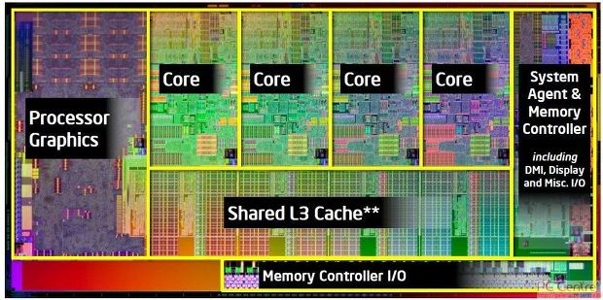

Slide 3
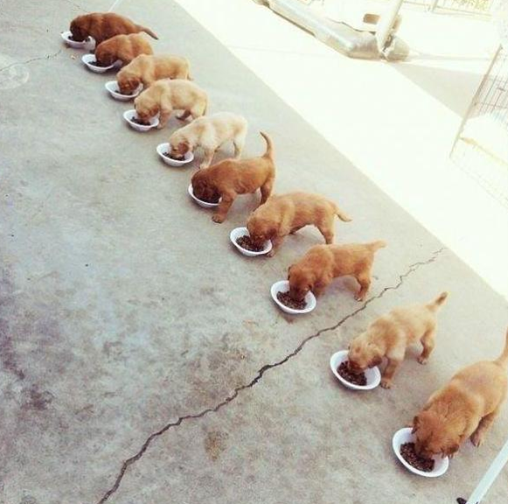
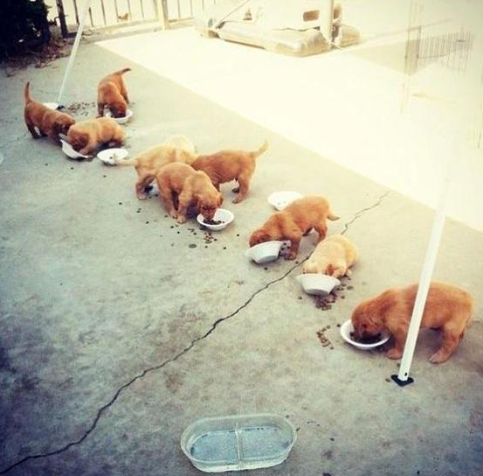
멀티스레드 프로그래밍의 어려움...

Slide 4
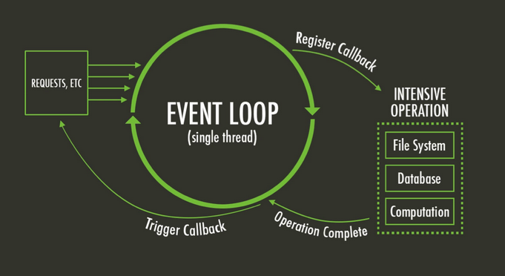
Node.js

Slide 5
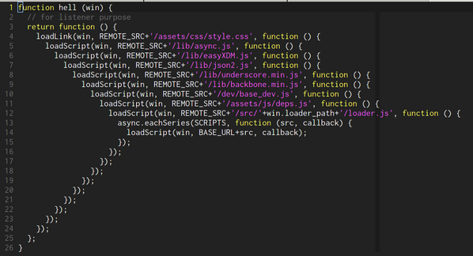
Node.js: callback hell

Slide 6
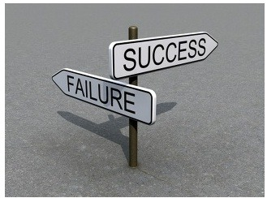
CPU 코어 수에 알맞은 적절한 수의 스레드에 작업을 쉬지 않고 처리시킨다.
공유리소스 관리에 신경 쓰지 않는다.

Slide 7
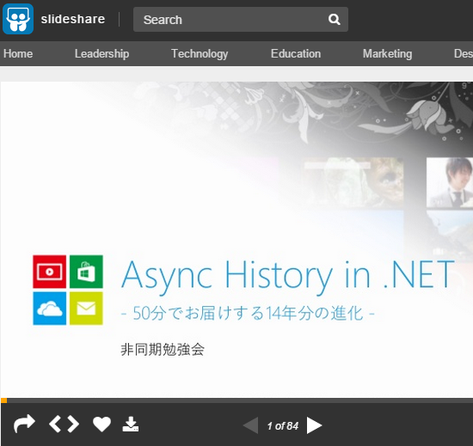
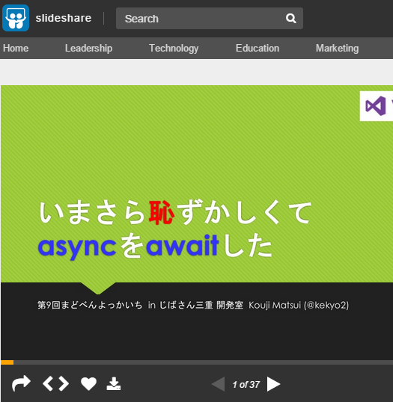
http://www.slideshare.net/xin9le/async-history-in-dot-net
http://www.slideshare.net/kekyo/asyncawait

Slide 8
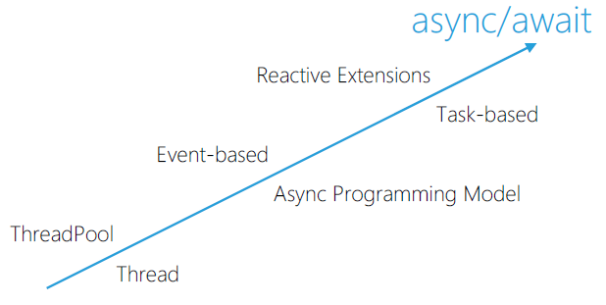
.NET의 비동기 프로그래밍 발전

Slide 9
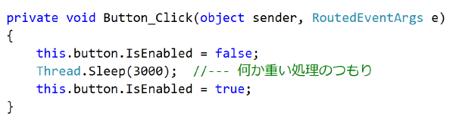

동기
http://www.slideshare.net/xin9le/async-history-in-dot-net

Slide 10
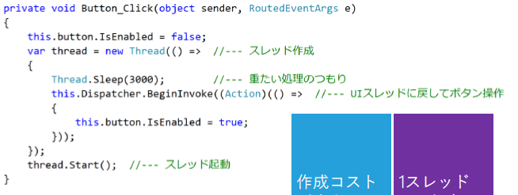
비동기: thread
http://www.slideshare.net/xin9le/async-history-in-dot-net

Slide 11
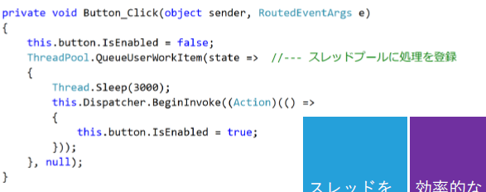

비동기: thread pool
http://www.slideshare.net/xin9le/async-history-in-dot-net

Slide 12
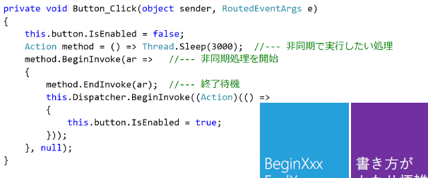

비동기: Async Programming Model
http://www.slideshare.net/xin9le/async-history-in-dot-net

Slide 13
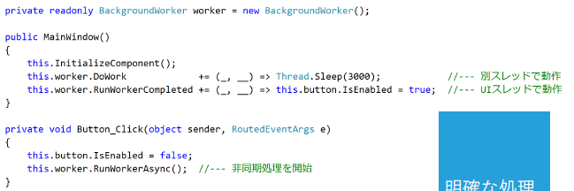
비동기: Event based
http://www.slideshare.net/xin9le/async-history-in-dot-net

Slide 14
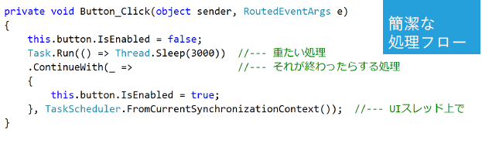
비동기: Task based
http://www.slideshare.net/xin9le/async-history-in-dot-net

Slide 15
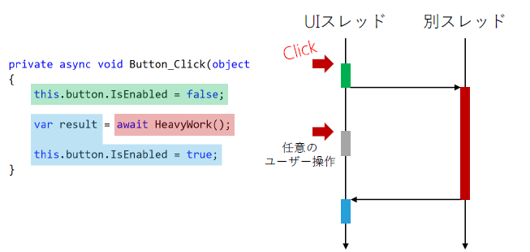
async/await
UI 스레드
다른 스레드
임의의 유저 조작
http://www.slideshare.net/xin9le/async-history-in-dot-net

Slide 16
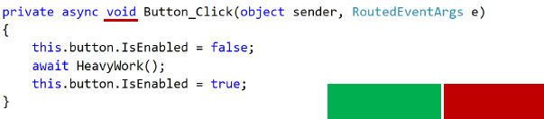

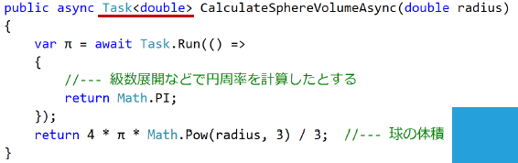
async/await: 반환 값
http://www.slideshare.net/xin9le/async-history-in-dot-net

Slide 17
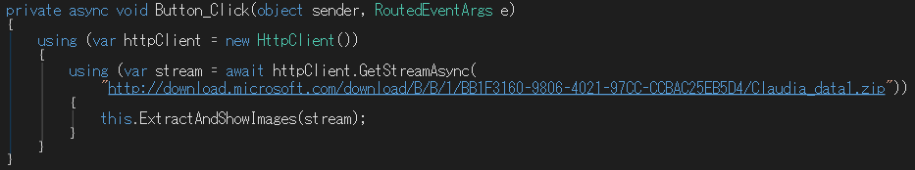
비동기 처리 시작
스레드１＝메인스레드
스레드１
이벤트 핸들러가 실행되면,
await 앞까지 실행하고…
바로 빠져나간다！！
（읽기를 기다리지 않는다）
스레드１
스레드를 빠져 나올 때 using문의 Dispose은 호출되지 않는다.
아직 처리는 진행 중.
http://www.slideshare.net/kekyo/asyncawait

Slide 18
비동기 처리 실행 중
다른 일을 한다 ＝ GUI는 블럭되지 않는다
스레드１
커널・하드웨어가
알아서 실행
비동기 처리
http://www.slideshare.net/kekyo/asyncawait

Slide 19
비동기 처리 완료
스레드１
처리 완료가 스레드1에 통지 되고...
완료
비동기 처리
await 이후를 계속 실행
스레드１
스레드1이 처리를 계속 실행 하고 있다는 것을 주의！！
http://www.slideshare.net/kekyo/asyncawait

Slide 20
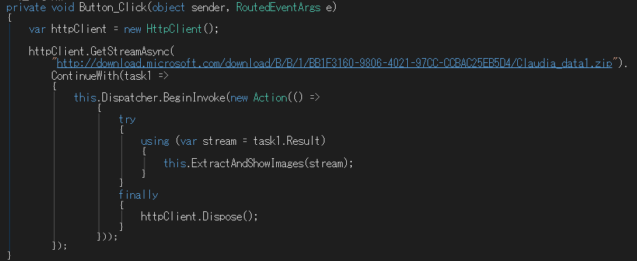
await가 없다면...
C# 4.0까지의 비동기 처리는 ContinueWith를 사용하여 계속 처리를 쓰고 있다.
스레드１
비동기 처리
스레드２
스레드１
이 람다 식은 콜백으로 실행된다
http://www.slideshare.net/kekyo/asyncawait

Slide 21
await 이후가 콜백 실행 되고 있다는 이미지가 있다면 async-await는 어렵지 않다！
http://www.slideshare.net/kekyo/asyncawait

Slide 22
await 이후를 처리하는 스레드
await에서 대기 후 처리는 메인스레드（스레드１）이 실행된다.
이 때문에 Dispatcher를 사용하여 동기 하지 않아도 GUI를 직접 조작할 수 있다.
메인 스레드로의 처리 위임은 Task 클래스 내에서 SynchronizationContext 클래스를 암묵적으로 사용하는 것으로 구현하고 있다.
→일단 메인 스레드 상에서 await 한 경우는
비동기 처리 완료 후의 처리도 자동적으로 메인스레드에서 실행 된다는 것을 기억해 두면 OK
（WPF/WP/스토어 앱의 경우）.
http://www.slideshare.net/kekyo/asyncawait

Slide 23
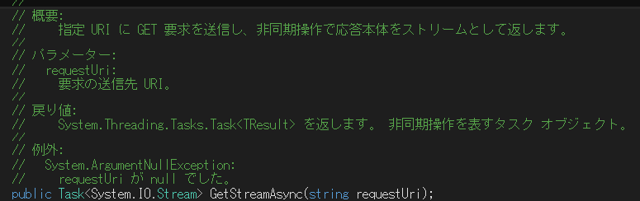
비동기 대응 메소드
async-await를 사용하고 있는지 아닌지는관계 없다
Task 클래스를 반환
메소드 이름에「～Async」라고 붙이는 것은 관례
http://www.slideshare.net/kekyo/asyncawait

Slide 24
비동기가 아닌 메소드를 비동기로
비동기 처리 한 것은 HttpClient가 웹서버에 요구를 던져서 HTTP 접속이 확립된 곳까지 이다
비동기 처리
여기의 처리는 동기 실행,
게다가 메인 스레드에서！
＝여기가 느리면 GUI가 블럭된다
http://www.slideshare.net/kekyo/asyncawait

Slide 25
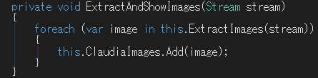
스레드１
ExtractImages 메소드가 반환하는
「이터레이터（열거자）」를 열거하면서
바인딩 하고 있는 컬렉션에 추가.
ObservableCollection<T>이므로
Add 실행 마다 ListBox에 통지되어 표시가 갱신 된다.
메소드 전체가 보통의 동기 메소드이므로,
ExtractImages가 내부에서 블럭된다면
당연히 메인 스레드는 멈춘다.
http://www.slideshare.net/kekyo/asyncawait

Slide 26
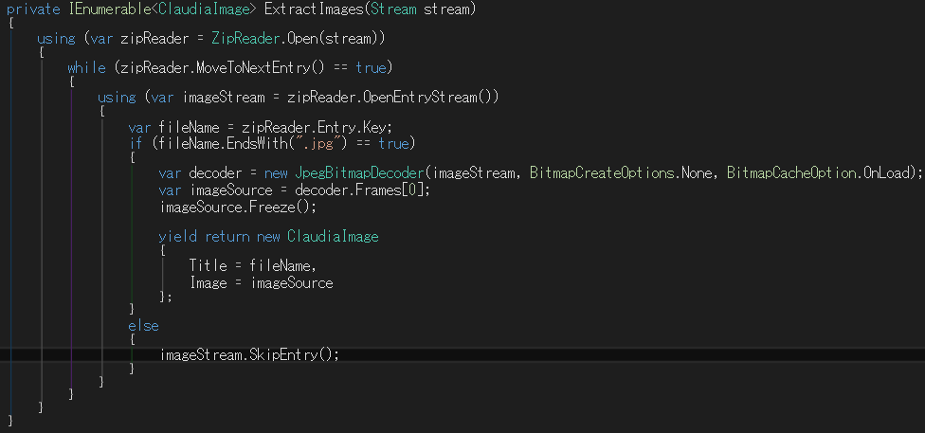
스레드１
스트림을 ZIP 파일로 풀면서,
JPEG 파일이라면 디코드 해서
이미지 데이터를 돌려준다
「이터레이터（열거자）」
ZipReader(ShartCompress)을 사용하여
풀면서 순차 처리를 할 수 있다.
＝모든 파일을 풀면서 할 필요가 없다
그러나 ZipReader도 JpegBitmapDecoder도
비동기 처리에는 대응하지 않고 있다.
http://www.slideshare.net/kekyo/asyncawait

Slide 27
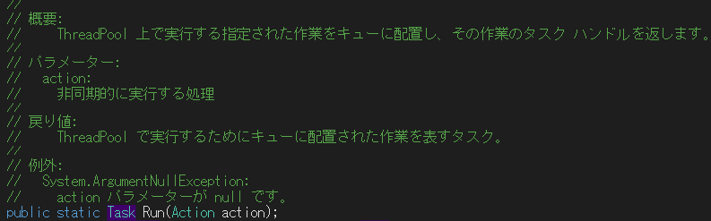
Task.Run()
결국은 ThreadPool 이지만…
처리를 할 델리게이트를 지정
Task 클래스 반환
http://www.slideshare.net/kekyo/asyncawait

Slide 28
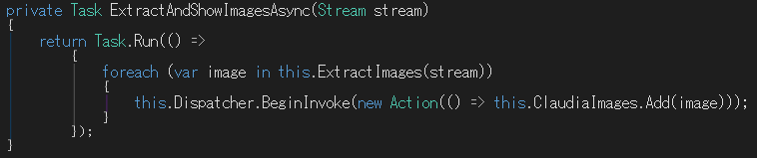
워커스레드를 Task화 한다
스레드１
스레드２
이터레이터를 열고하는 처리를
Task.Run으로 워커 스레드에
Task.Run은 바로 처리를 반환한다.
그 때 Task 클래스를 반환한다.
스레드１
워커 스레드에서 실행하므로
Dispatcher로 동기 시킬 필요가 있다.
http://www.slideshare.net/kekyo/asyncawait

Slide 29
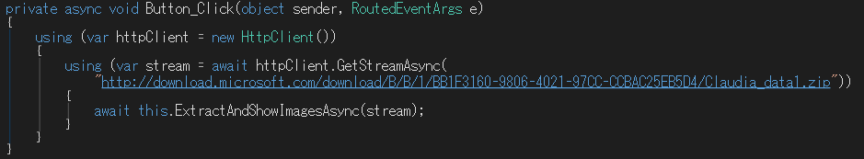
스레드１
Task 클래스를 반환하므로 이 대로 await 가능.
스레드１
워커 스레드 처리 완료 후는
await 다음 처리（Dispose）가 실행된다.
http://www.slideshare.net/kekyo/asyncawait

Slide 30
async/await의 비밀
static async Task<double> CalculateSphereVolumeAsync(double radius)
{
var π = await Task.Run(() =>
{
Thread.Sleep(3000);
return Math.PI;
});
return 4 * π * Math.Pow(radius, 3) / 3;
}
http://blog.xin9le.net/entry/2012/08/06/123916

Slide 31
[CompilerGenerated]
[StructLayout(LayoutKind.Auto)]
private struct StateMachine : IAsyncStateMachine
{
public int state;
public AsyncTaskMethodBuilder<double> builder;
public double radius;
public double π;
private TaskAwaiter<double> awaiter;
public void MoveNext()
{
double result;
try
{
int num = this.state;
TaskAwaiter<double> taskAwaiter;
if (num != 0)
{
taskAwaiter = Task.Run<double>(() =>
{
Thread.Sleep(3000);
return 3.1415926535897931;
}).GetAwaiter(); //--- GetAwaiter 메소드로 awaiter를 취득
if (!taskAwaiter.IsCompleted) //--- awaiter의 IsCompleted 속성으로 완료 판정
{
this.state = 0; //--- 다음 회는 상태가 0에서 시작하도록 설정
this.awaiter = taskAwaiter;
this.builder.AwaitUnsafeOnCompleted<TaskAwaiter<double>, StateMachine>(ref taskAwaiter, ref this);
return; //--- ↑↑에서 계속 처리를 등록(= 이 MoveNext를 재호출 하도록)하고 함수에서 빠져 나온다
}
}
else
{
taskAwaiter = this.awaiter;
this.awaiter = default(TaskAwaiter<double>);
this.state = -1;
}
this.π = taskAwaiter.GetResult(); //--- awaiter의 GetResult 메소드에서 결과를 취득
taskAwaiter = default(TaskAwaiter<double>);
result = 4 * this.π * Math.Pow(this.radius, 3) / 3;
}
catch (Exception exception)
{
this.state = -2;
this.builder.SetException(exception); //--- 받은 예외는 builder 경유로 반환
return;
}
this.state = -2;
this.builder.SetResult(result); //--- 결과도 builder 경유로 반환
}
[DebuggerHidden]
public void SetStateMachine(IAsyncStateMachine machine)
{
this.builder.SetStateMachine(machine);
}
}

Slide 32
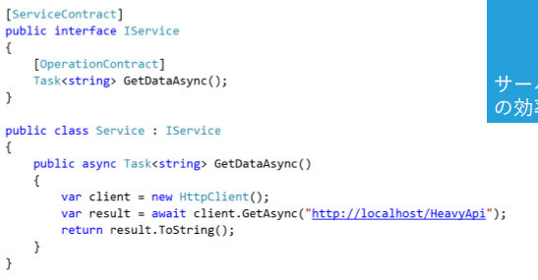

WCF와 async/await
http://www.slideshare.net/xin9le/async-history-in-dot-net

Slide 33
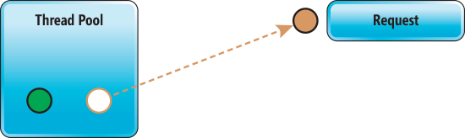
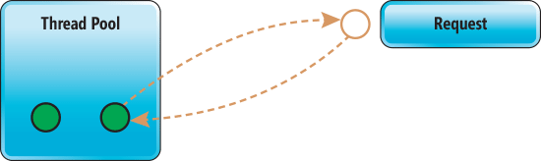
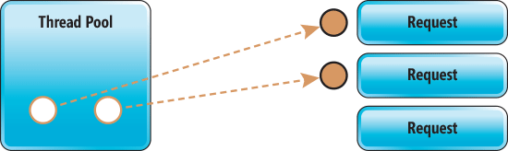
WCF와 ASP.NET에서의 async/await
https://msdn.microsoft.com/en-us/magazine/dn802603.aspx

